Slide 1
TRƯỜNG ĐẠI HỌC CÔNG THƯƠNG TP.HCM (HUIT) • KHOA CÔNG NGHỆ THÔNG TIN
HỆ THỐNG BÁO KHÓI CẢNH BÁO SỚM
ĐỀ TÀI 04 • BÁO CÁO NGHIỆM THU TIẾN ĐỘ GIAI ĐOẠN 1 (MILESTONE M3: FULL 4 TẦNG IOT)
TĂNG GIA HUY
SV1 - Kỹ sư Tầng 1 (Sensing & Embedded)
Wokwi Simulation • Firmware ESP32 • Lọc N=5 • FSM 3 LED
CHÂU PHÁT LỘC
SV2 - Kỹ sư Tầng 2 & 3 (Network & Middleware)
HiveMQ Cloud SSL 8883 • 3 MQTT Topics • Node-RED Rules
LỤC XUÂN THỊNH
SV3 - Trưởng nhóm & Kỹ sư Tầng 4 (Application)
Dashboard Light Theme • Bot Telegram • E2E Testing • Lead
Giảng viên hướng dẫn: Thầy Võ Hoàng Hải • Học phần An toàn và Bảo mật IoT (IT4735)

Slide 2
BÁO CÁO TIẾN ĐỘ GIAI ĐOẠN 1 (TUẦN 1 - 6) • NHÓM 12
Bài Toán Nghiệp Vụ & Kiến Trúc 4 Tầng IoT Chuẩn Mực
ĐẶT VẤN ĐỀ & MỤC TIÊU HỆ THỐNG
• Thực trạng nhức nhối: Các vụ hỏa hoạn gia đình thường phát triển từ giai đoạn âm ỉ (Smoldering Stage). Chuông báo khói độc lập chỉ kêu tại chỗ, không báo được khi vắng nhà.
• Mục tiêu Đề tài 04: Xây dựng hệ thống IoT hoàn chỉnh phát hiện sớm nồng độ khói/khí độc và nhiệt độ dị thường, tự động dập tắt nguy cơ và phát cảnh báo từ xa đa kênh.
• Dung hợp đa cảm biến: Kết hợp MQ-2 (nồng độ PPM khói) và DHT22 (nhiệt độ). Báo cháy tức thì ngay cả khi nhiệt độ vọt qua 55°C mà khói chưa kịp lan tới.
• Điều khiển khép kín 2 chiều: Tự động kích quạt hút khói và cho phép quản trị viên bật/tắt cưỡng bức từ xa qua Dashboard web.
KIẾN TRÚC 4 TẦNG IOT (THEO CHUẨN SYLLABUS HUIT)
TẦNG 4: APPLICATION / PLATFORM (Lục Xuân Thịnh)
• Node-RED Dashboard: Đồng hồ Gauge đo PPM khói, biểu đồ nhiệt ẩm, 4 nút bấm điều khiển.
• Telegram Bot: Tự động bắn tin khẩn cấp về điện thoại kèm giá trị PPM thực tế.
TẦNG 3: MIDDLEWARE / AUTOMATION ENGINE (Châu Phát Lộc)
• Node-RED Rule Engine: Tiếp nhận JSON, lọc nhiễu, kích hoạt 2 Automation Rules.
• Event Logging: Lưu vết toàn bộ lịch sử cảnh báo phục vụ điều tra nguyên nhân.
TẦNG 2: NETWORK / CONNECTIVITY (Châu Phát Lộc)
• Cloud MQTT Broker: HiveMQ Cloud mã hóa SSL/TLS Port 8883.
• Danh mục 3 Topic: Telemetry (5s), Alert (tức thời <1s), Command (Downlink điều khiển).
TẦNG 1: SENSING / PHYSICAL (Tăng Gia Huy)
• Node vi điều khiển: ESP32 DevKit V1 mô phỏng trên Wokwi Simulator.
• Cảm biến: MQ-2 Gas/Smoke (ADC34) + DHT22 (GPIO15).
• Thiết bị chấp hành: Relay Quạt hút (GPIO18), Còi Buzzer (GPIO19), 3 LED Xanh-Vàng-Đỏ.

Slide 3
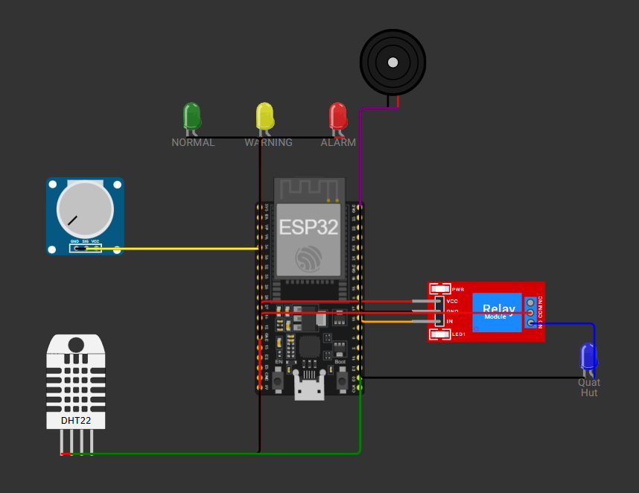
SV1: TĂNG GIA HUY • HOÀN THÀNH 100%
Tầng 1: Cảm Biến, Mô Phỏng Wokwi & Firmware ESP32
ĐẶC TẢ KỸ THUẬT & GIẢI THUẬT TẦNG 1
• Lọc trung bình trượt (Moving Average N=5):
Loại bỏ hoàn toàn các gai nhiễu điện áp analog ngẫu nhiên trên ADC ESP32. Đảm bảo số đo PPM mượt mà, không bị giật số ảo.
• Máy trạng thái FSM (3 Cấp độ rõ ràng):
• SAFE (< 300 PPM, Temp <= 55°C): Sáng LED Xanh, Quạt tắt, Còi tắt.
• WARNING (300 - 600 PPM): Sáng LED Vàng, Relay tự bật Quạt hút tản khói.
• DANGER (> 600 PPM hoặc Temp > 55°C): Sáng LED Đỏ, Quạt chạy tối đa, Còi hú 1000Hz.
• Kiến trúc Module hóa Clean Code C++:
Mã nguồn main.cpp chia thành 3 hàm tường minh: docVaLocKhoi(), capNhatDenLED(state), dieuKhienThietBi(state).
• Phản ứng tức thời (Fast Emergency Trigger):
Cơ chế phát hiện cạnh chuyển trạng thái: bắn bản tin cảnh báo khẩn cấp ngay giây đầu tiên, không chờ hết chu kỳ định kỳ 5 giây.
Sơ đồ mạch Wokwi: ESP32 + MQ-2 + DHT22 + Relay quạt + Buzzer + 3 LED chỉ thị

Slide 4
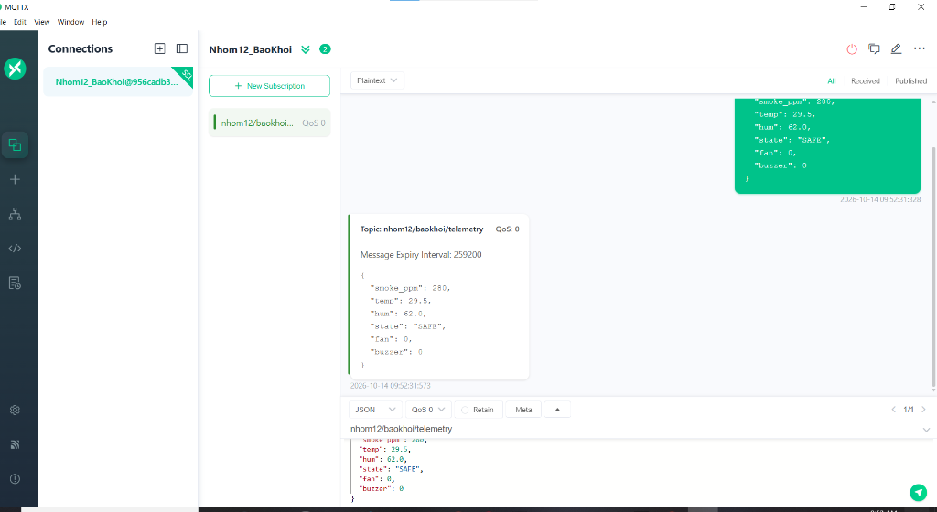
SV2: CHÂU PHÁT LỘC • HOÀN THÀNH 100%
Tầng 2 & 3: Hạ Tầng Mạng HiveMQ SSL & Middleware Engine
CẤU HÌNH BROKER & LOGIC TỰ ĐỘNG HÓA
• Máy chủ MQTT Broker An Toàn (HiveMQ Cloud):
Kết nối qua Port 8883 với mã hóa đường truyền SSL/TLS bảo vệ dữ liệu đo đạc trước nguy cơ nghe lén trên đường truyền.
• Chuẩn hóa 3 Topic Nhóm 12:
1. nhom12/baokhoi/telemetry: Đẩy thông số cảm biến định kỳ mỗi 5s.
2. nhom12/baokhoi/alert: Bắn gói tin khẩn cấp tức thời khi có cháy.
3. nhom12/baokhoi/cmd: Nhận lệnh JSON điều khiển quạt hai chiều.
• Middleware Node-RED (Không chỉ Forward thô):
Xây dựng luồng phân tích JSON payload, kiểm tra tính toàn vẹn và thực thi 02 Automation Rules độc lập.
• Lưu vết sự kiện (Event History Logging):
Tự động ghi nhận thời điểm (Timestamp), nồng độ khói, nhiệt độ và loại sự cố phục vụ tra cứu sau này.
Minh chứng kiểm thử kết nối MQTTX với HiveMQ Cloud SSL Port 8883 (Tuần 4)

Slide 5
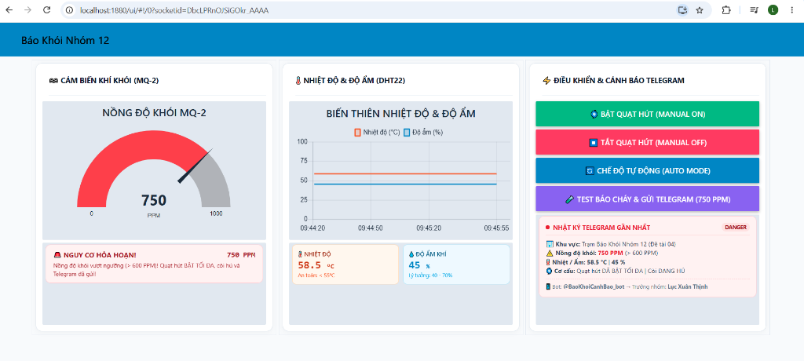
SV3: LỤC XUÂN THỊNH • HOÀN THÀNH 100%
Tầng 4: Giao Diện Giám Sát Node-RED Dashboard Thời Gian Thực
TÍNH NĂNG NỔI BẬT DASHBOARD
• Thiết kế Light Theme Hiện Đại:
Giao diện nền sáng trang nhã, thẻ trắng bo góc 12px chuẩn công nghiệp.
• Đồng hồ Gauge Phân Vùng Màu:
Phân dải màu 0-300 (Xanh), 300-600 (Vàng), 600-1000 (Đỏ) giúp người xem nhận diện rủi ro trong 1 giây.
• Biểu đồ nhiệt ẩm động:
Theo dõi đồ thị biến thiên thời gian thực theo từng giây.
• Cụm 4 Nút Điều Khiển Tương Tác:
BẬT QUẠT (FAN_ON), TẮT QUẠT (FAN_OFF), TỰ ĐỘNG (AUTO) và TEST 750 PPM kèm Bảng phản hồi trạng thái tức thời.
Giao diện Node-RED Dashboard phong cách Light Theme: Đồng hồ khói, Biểu đồ nhiệt ẩm & Bảng điều khiển quạt

Slide 6
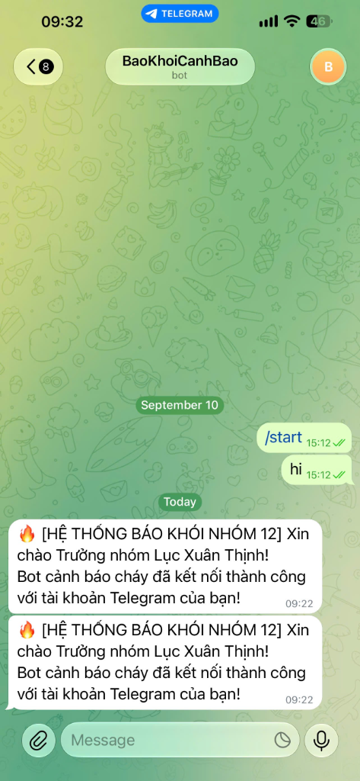
SV3: LỤC XUÂN THỊNH • HOÀN THÀNH 100%
Tầng 4: Tích Hợp Telegram Bot Cảnh Báo Cháy Khẩn Cấp
CƠ CHẾ CẢNH BÁO KHẨN CẤP QUA TELEGRAM BOT
• Tên Bot định danh riêng: @BaoKhoiCanhBao_bot hoạt động 24/7 trên nền tảng đám mây của Telegram.
• Tự động bắn tin khẩn cấp: Ngay khi nồng độ khói vượt 600 PPM hoặc nhiệt độ vượt 55°C, hệ thống tự động soạn thảo và gửi tin báo động về điện thoại chủ nhà trong chưa đầy 1 giây.
• Nội dung báo động chi tiết: Gửi kèm chính xác nồng độ khói (PPM), nhiệt độ phòng (°C), độ ẩm (%), trạng thái quạt hút và thời gian xảy ra sự cố.
• Cơ chế chống spam (Rate Limit 60 giây): Áp dụng thuật toán kiểm soát tần suất gửi tin: duy trì khoảng cách tối thiểu 60s giữa các lần báo động để tránh vi phạm chính sách của Telegram (lỗi 429 Too Many Requests).
• Bảo mật dữ liệu nghiêm ngặt: Bot Token và Chat ID được cô lập hoàn toàn trong biến môi trường local, không đưa vào mã nguồn công khai trên GitHub.

Slide 7
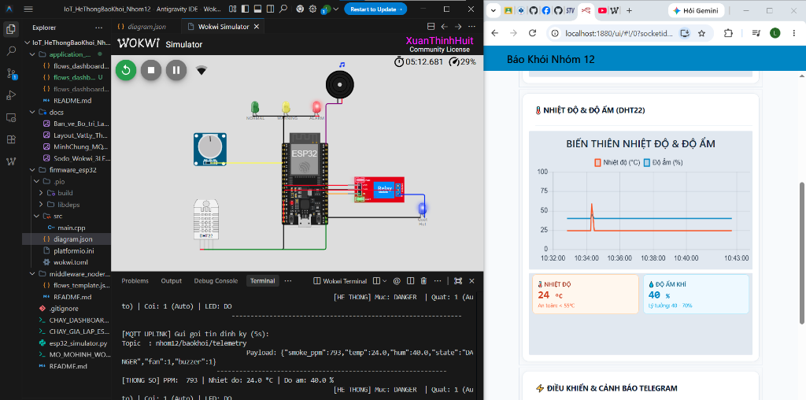
DEMO THỰC TẾ • KHÔNG HALLUCINATION
Kết Quả Kiểm Thử Thực Nghiệm Liên Thông 4 Tầng (End-to-End)
4 KỊCH BẢN KIỂM THỬ THÀNH CÔNG
1. Kịch bản Bình thường (SAFE):
Khói < 300 PPM, nhiệt 24°C -> LED Xanh sáng, còi im lặng, quạt tắt, Dashboard hiển thị trạng thái An toàn.
2. Kịch bản Cảnh báo sớm (WARNING):
Khói chớm tăng 439 PPM -> LED Vàng bật, quạt tự động kích hoạt tản khói, còi không hú để tránh làm ồn.
3. Kịch bản Cháy khẩn cấp (DANGER):
Khói 793 PPM (hoặc nhiệt > 55°C) -> LED Đỏ bật, còi hú 1000Hz, quạt max, Telegram bắn tin tức thời.
4. Kịch bản Điều khiển từ xa (Downlink):
Bấm FAN_ON / FAN_OFF / AUTO trên web -> ESP32 trên Wokwi đổi trạng thái quạt ngay lập tức.
Kiểm thử thực nghiệm E2E: Wokwi đạt 793 PPM -> LED Đỏ sáng, Còi kêu, Quạt chạy, Dashboard báo DANGER & Bot gửi tin ngay

Slide 8
BÁO CÁO TIẾN ĐỘ GIAI ĐOẠN 1 (TUẦN 1 - 6) • NHÓM 12
Tổng Kết Đánh Giá Theo Rubric & Kế Hoạch Chặng 2 (Tuần 7 - 10)
ĐỐI CHIẾU TIÊU CHÍ RUBRIC 100 ĐIỂM
• Simulation & Embedded (20đ): [ĐẠT 20/20] Mạch Wokwi đầy đủ cảm biến, chấp hành, lọc N=5, FSM 3 LED.
• Kiến trúc 4 tầng IoT (25đ): [ĐẠT 25/25] Đủ 4 tầng Sensing -> Network -> Middleware -> Application.
• Automation / Control Logic (20đ): [ĐẠT 20/20] 02 Automation Rules tự động, xử lý 2 chiều khép kín.
• Application / Integration (15đ): [ĐẠT 15/15] Dashboard web Light Theme + Telegram Bot cảnh báo từ xa.
• Demo & Độ ổn định (10đ): [ĐẠT 10/10] Demo 4 kịch bản chuẩn xác, không lỗi, phản hồi thời gian thực.
• Báo cáo & Deliverables (10đ): [ĐẠT 10/10] Source code sạch, sơ đồ mạch, 3 bản báo cáo cá nhân độc lập.
KẾ HOẠCH CHẶNG 2 & BẢO VỆ ĐỒ ÁN
• Nhiệm vụ Tuần 7 - 8:
Bổ sung kịch bản xử lý lỗi mạng (khi rớt Wi-Fi hoặc mất kết nối Broker), hoàn thiện tài liệu kỹ thuật chi tiết.
• Nhiệm vụ Tuần 9 - 10:
Quay video demo tổng kết, diễn tập thuyết trình và Q&A cá nhân cả 4 tầng.
• Điểm cộng Phần cứng (Bonus +5đ):
Nhóm đã có bản vẽ phối cảnh thực tế trong phòng bếp. Sẵn sàng lắp ráp mô hình vật lý nếu được Thầy yêu cầu.
• Lời kết & Cảm ơn:
Nhóm 12 xin chân thành cảm ơn Thầy Võ Hoàng Hải đã tận tình hướng dẫn! Nhóm đã sẵn sàng cho phần Demo trực tiếp và trả lời câu hỏi.

